Slide 1
Реализация образовательного процесса ФГОС ДО
Взаимодействие ДОО и семьи.
ГБОУ Школа №887
(структурное подразделение 3)

Slide 2
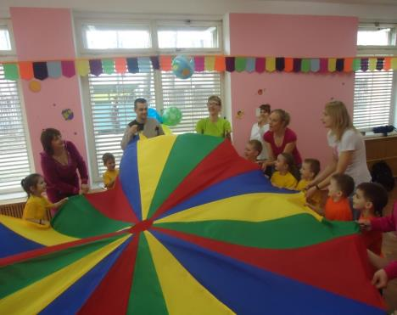
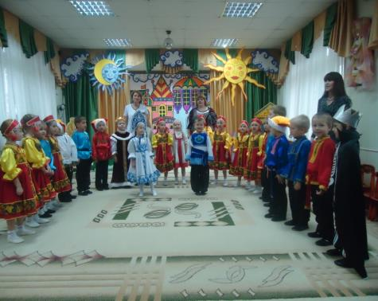
ВСЕСТОРОННЕЕ РАЗВИТИЕ РЕБЁНКА, ПОДГОТОВКА ЕГО К ЖИЗНИ В СОВРЕМЕННОМ ОБЩЕСТВЕ – ГЛАВНАЯ ЗАДАЧА, РЕШАЕМАЯ ОБЩЕСТВОМ И СЕМЬЁЙ.

Slide 3
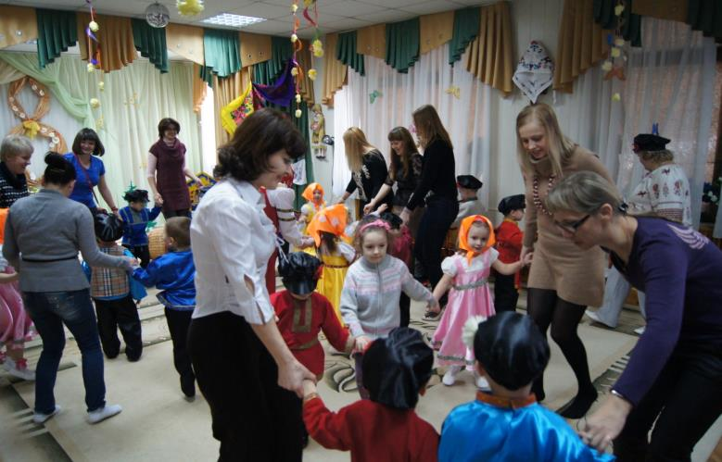
Семья — социальный институт воспитания, в ней осуществляется преемственность поколений, социализация детей, что включает в себя передачу семейных ценностей и стереотипов поведения.

Slide 4
Актуальность взаимодействия и сотрудничества ДОО и семьи
Семья
- Нехватка времени, занятость.
- Снижение воспитательного потенциала семьи.
- Отстраненность от воспитательно-образовательного процесса.
- Перекладывание ответственности на педагогов: в соответствии
с Законом об образовании РФ №273 –ФЗ статья 44
родители несут ответственность
за образование и воспитание своих детей.
ДОО
- По ФГОС ДО основная задача – взаимодействие с семьей
для обеспечения полноценного развития ребенка
- Ни одна задача не может быть качественно
реализована без взаимодействия и сотрудничества
с родителями воспитанников

Slide 5
Цель взаимодействия
Вовлечение семьи в единое образовательное пространство, партнерских отношений участников педагогического процесса, включение родителей в жизнь ДОО.
Задачи
Создание условий для благоприятного климата взаимодействия с родителями.
Активизация и обогащение воспитательных и образовательных умений родителей.
Реализация единого подхода к воспитанию и обучению детей в семье и детском саду на основе Федеральных государственных образовательных стандартов ДО.

Slide 6
Предполагаемый результат
Активное участие в воспитательно-образовательном процессе дошкольного отделения
Повышение педагогической культуры родителей и педагогов
Объединение интересов семьи, ДОО и социальных партнеров
Сплоченность семьи, как системы
Создание условий для успешной социализации детей дошкольного возраста
Личностное развитие всех участников.

Slide 7
Принципы успешного взаимодействия с семьей
Взаимодополнение
воздействия дошкольного
учреждения и семьи на детей
Дифференцированный подход к работе с родителями с учетом
многоаспектной специфики каждой семьи
Организации совместной
деятельности взрослых и детей в дошкольном учреждении и в семье, подход к родителям как к активным субъектам образовательного процесса

Slide 8
Взаимодействие педагога с родителями через
приобщение к педагогическому процессу
расширение сферы участия родителей в организации жизни ДОО
информационно – педагогические материалы, выставки детских работ
объединение усилий в совместной деятельности по воспитанию и развитию ребенка

Slide 9
Традиционные мероприятия взаимодействие с родителями
Коллективные – общие и групповые родительские собрания, консультации, совместные мероприятия,
день открытых дверей.
Индивидуальные – консультации эпизодические и систематические, по запросам родителей, индивидуальные беседы, анкетирование, опрос
Наглядные – памятки, тематические выставки, папки- передвижки, ширмы, информационные стенды.

Slide 10
Формы взаимодействия с родителями
Традиционные формы
Нетрадиционные формы
Информация о группе, детском саде на сайте в Интернете
Вовлечение в спортивные и творческие конкурсы
Презентация группы
Тематические досуги
Оформление стенгазет и буклетов
Групповые встречи – практикумы, мастер – классы, круглые столы, дискуссии, видео-презентации
Почта доверия
Театрализованные представления для детей с участием родителей
Нетрадиционные собрания
Родительские собрания
Консультации
Анкетирование
Утренники, досуги
Дни открытых дверей
Оформление информационных стендов

Slide 11
Направления по вовлечению родителей в совместную деятельность
Информационно - аналитическое – (анкетирование, тестирование, опрос, диагностика на предмет социального заказа)
Познавательное –
(родительские гостиные, семинары для родителей, семейные посиделки, диспут-размышления)
Наглядно – информационное –
(через родительские уголки, папки – передвижки, мини – библиотека, выпуск газеты)
Досуговое –
(праздники, акции)

Slide 12
Методы, формирующие родительскую позицию, повышающие активность
анализ педагогических ситуаций
анализ собственной воспитательной деятельности
решение педагогических задач
метод домашних заданий
игровое моделирование
поведения

Slide 13
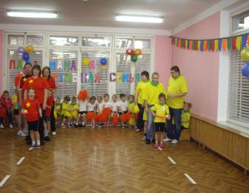
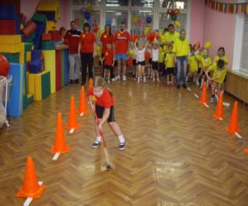
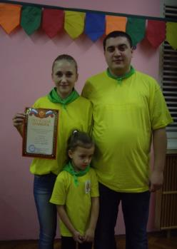
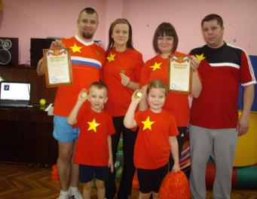
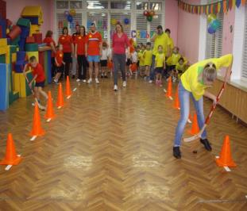
ЗДОРОВЬЕ ДЕТЕЙ В НАШИХ РУКАХ!

Slide 14
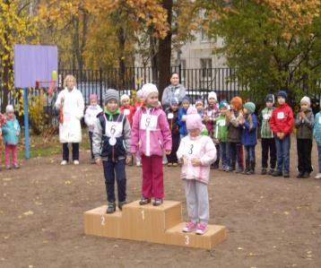
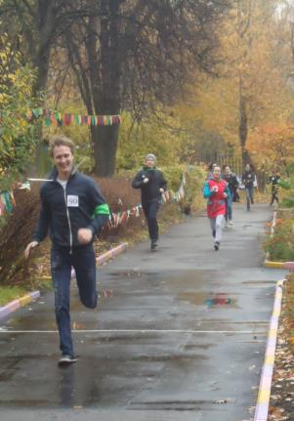
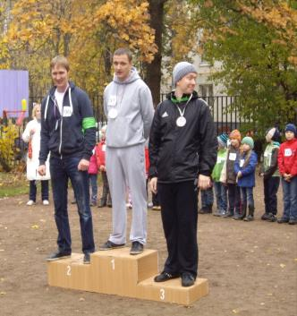
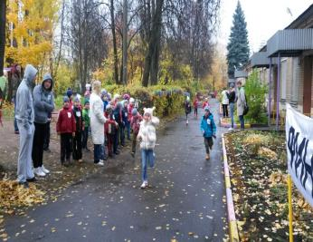
Осенний марафон

Slide 15
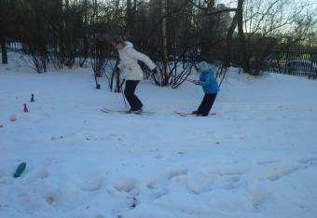
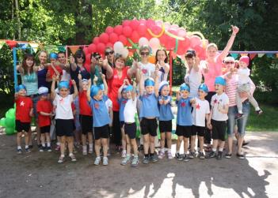
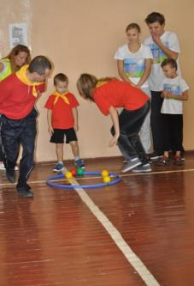
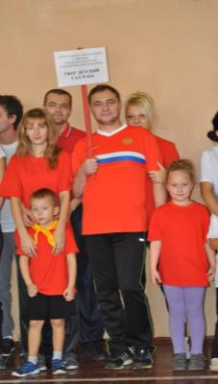
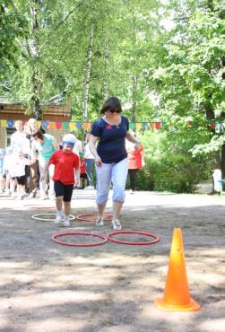
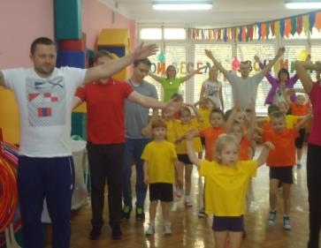
День здоровой семьи.

Slide 16
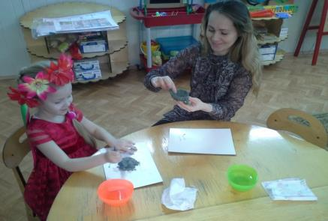
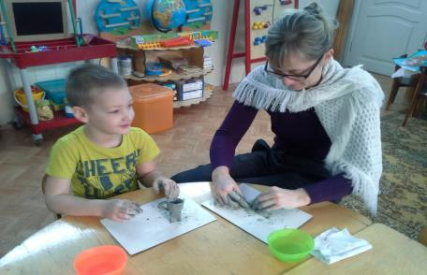
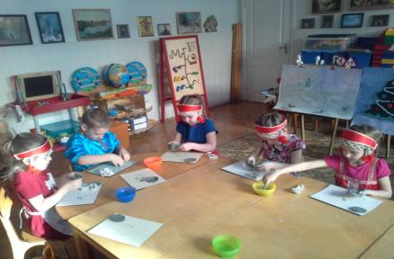
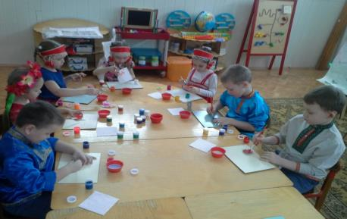
Мастер – класс
«Волшебная глина»

Slide 17
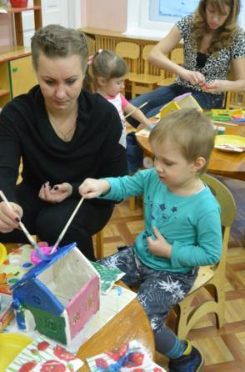
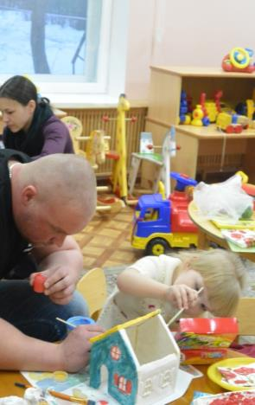
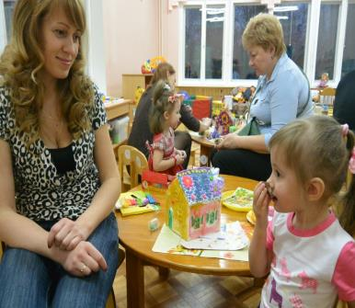
Конкурс «Украсим домик из теста»

Slide 18
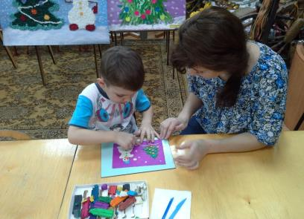
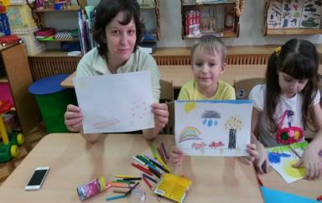
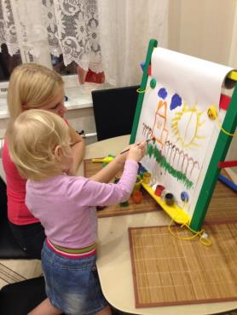
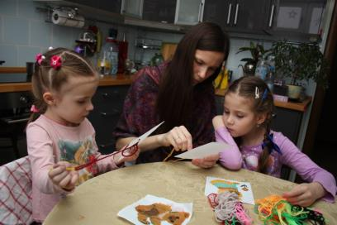
Лепим, рисуем, творим

Slide 19
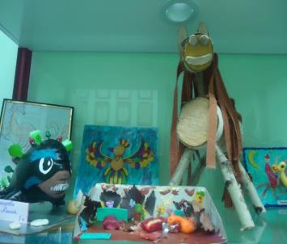
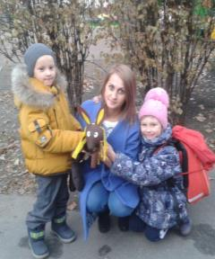
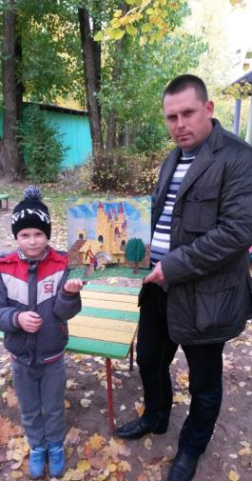
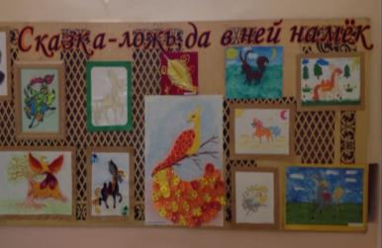
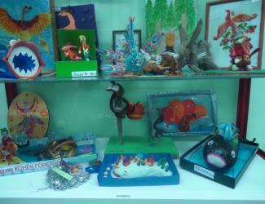
Выставка работ совместной деятельности детей и родителей

Slide 20
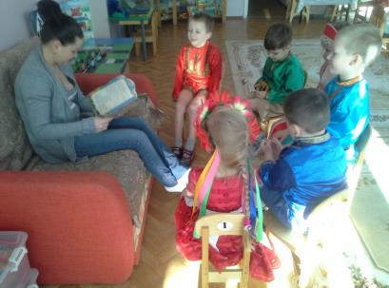
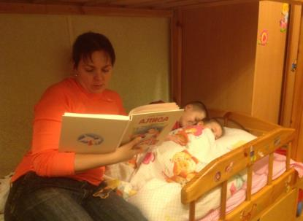
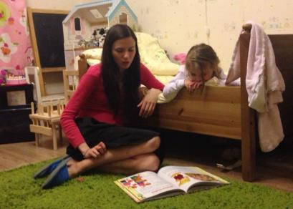
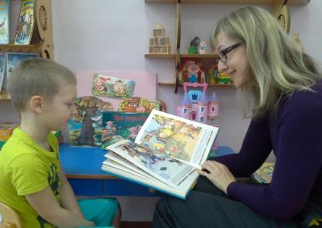
Семейное чтение.

Slide 21
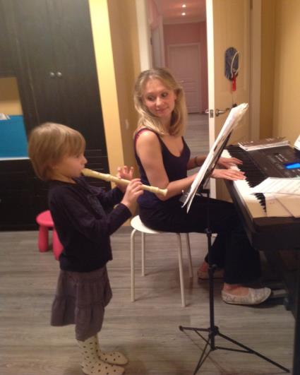
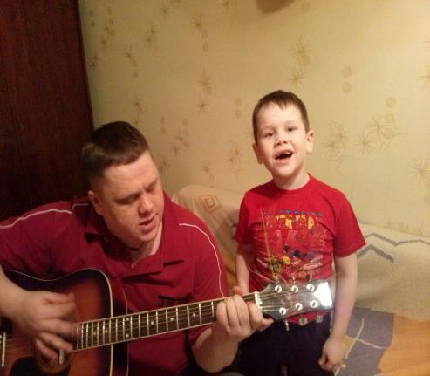
Семейные музыкальные вечера

Slide 22
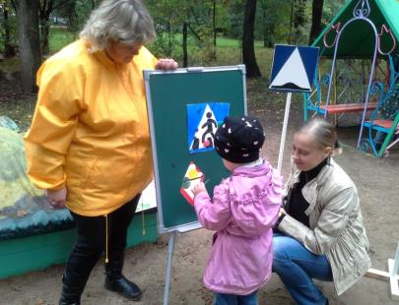
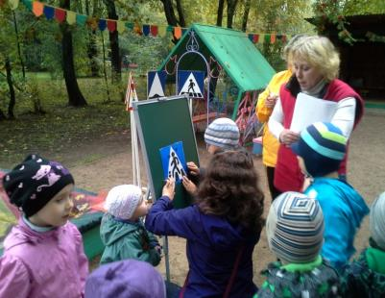
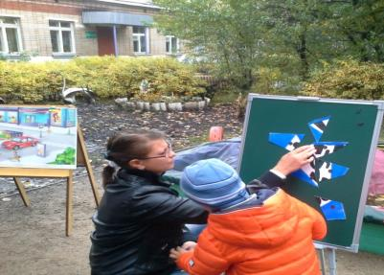
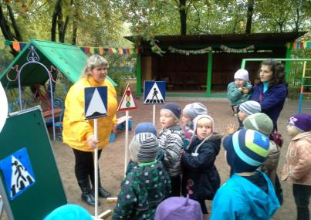
Основы безопасного поведения

Slide 23
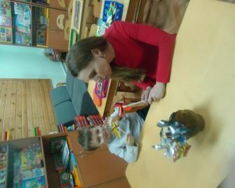
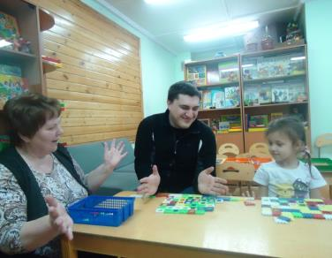
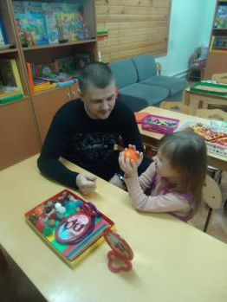
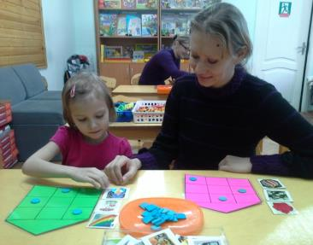
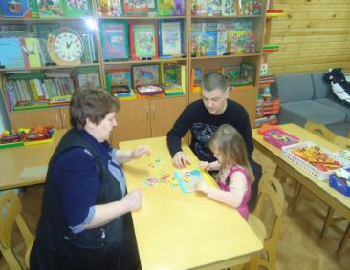
ЛОГОПУНКТ

Slide 24
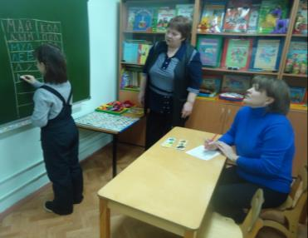



Консультации логопеда для родителей.

Slide 25






Играем всей семьей.

Slide 26



Интеллектуальные игры

Slide 27




Зимние развлечения для детей и родителей - МАСЛЕНИЦА

Slide 28



Музыкально-спортивный досуг, посвященный Дню защитника Отечества

Slide 29




С чего начинается Родина?

Slide 30




Все работы хороши…

Slide 31
СПАСИБО ЗА ВНИМАНИЕ!

